Slide 1

第2课时
氧化剂和还原剂

Slide 2


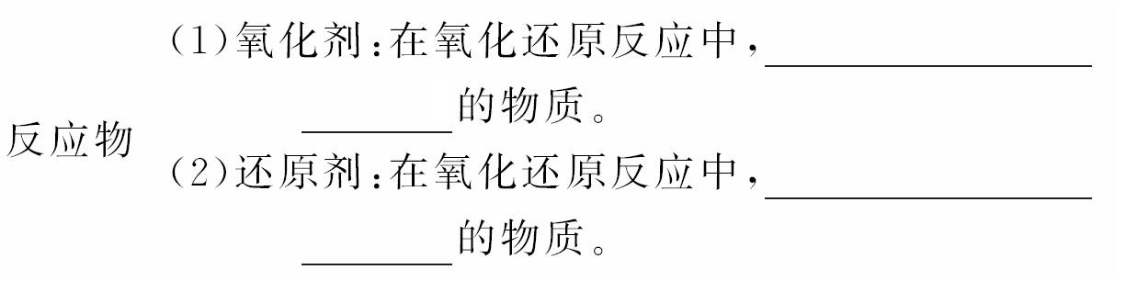
探究1 氧化剂和还原剂
研读教材·自主认知
一、氧化还原反应的有关概念
1.氧化剂和还原剂：
得到电子(或电子
对偏向)
失去电子(或电子
对偏离)

Slide 3
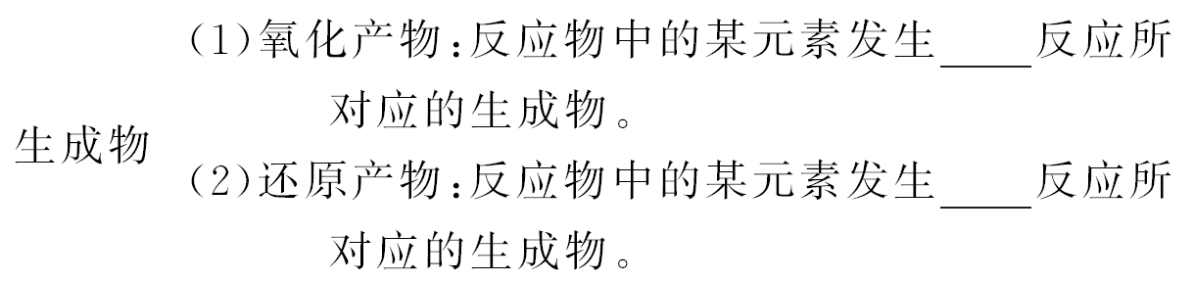
2.氧化产物和还原产物：
氧化
还原

Slide 4
3.氧化性和还原性：
(1)氧化性：_____剂所表现出的得电子的性质。
(2)还原性：_____剂所表现出的失电子的性质。
氧化
还原

Slide 5
二、氧化剂和还原剂
1.常见的氧化剂：
(1)活泼性较强的非金属单质：如___、__。
(2)变价元素的高价态化合物：如_____、_____、HNO₃。
(3)其他：如HClO、漂白粉、MnO₂、Na₂O₂、H₂O₂。
Cl₂
O₂
KMnO₄
FeCl₃

Slide 6
2.常见的还原剂：
(1)活泼性较强的金属单质：如___、___、___。
(2)某些_______单质：如H₂、S、C等。
(3)变价元素的___价态化合物：如CO。
(4)其他：如浓盐酸、NH₃。
Al
Fe
Zn
非金属
低

Slide 7
三、氧化还原反应的存在
在日常生产、生活中存在着许多的氧化还原反应，如
A.金属的腐蚀 B.食物的腐败 C.金属的冶炼 D.燃料燃烧
E.原电池 F.煤矿瓦斯爆炸
其中：
对生产、生活有利的有________；
对生产、生活有害的有________。
C、D、E
A、B、F

Slide 8
合作探究·核心归纳
一、基本概念
1.分析下列四个反应，探究以下问题：
①Cl₂+2NaOH====NaCl+NaClO+H₂O
②2KClO₃ 2KCl+3O₂↑ ③Mg+S MgS
④S+O₂ SO₂
MnO₂
△
====
====
△
点燃
====

Slide 9
(1)在同一反应中，氧化剂和还原剂可以是同一种物质吗？
提示：氧化剂和还原剂可以是同一种物质。在反应①中0价的Cl既转化生成了-1价的Cl⁻，又转化生成了+1价的ClO⁻，所以反应①中Cl₂既是氧化剂又是还原剂；同理反应②中的KClO₃既是氧化剂又是还原剂。

Slide 10
(2)同一物质在不同的反应中，所表现出来的性质是否相同？
提示：同一物质在不同的反应中，既可以作氧化剂，也可以作还原剂。在反应③中S的化合价降低，所以反应③中的S作氧化剂；在反应④中S的化合价升高，S作还原剂。

Slide 11
(3)某物质在氧化还原反应中是氧化产物，则必然有另一物质是还原产物，此说法是否正确？
提示：不正确。在氧化还原反应中有氧化产物，必然有还原产物，但两者既可能为不同物质，也可能为同一物质，如在反应③④中，MgS、SO₂既是氧化产物，又是还原产物。

Slide 12
2.元素由游离态变为化合态一定被氧化吗？
提示：元素在游离态时化合价为0价，元素在化合态时化合价可能为负价也可能为正价，元素由游离态变为化合态可能被氧化也可能被还原。

Slide 13
3.金属阳离子得到电子被还原后一定生成金属单质吗？
提示：金属阳离子得到电子被还原后化合价降低，但不一定变为0价，如Fe³⁺被还原后可变为Fe²⁺。
4.HCl中氯元素为-1价，属氯元素的最低价态，那么HCl在反应中只能作还原剂吗？
提示：不是。从氯元素的角度分析，HCl在反应中可作还原剂，但从氢元素(此时为+1价，属最高价态)角度分析，HCl在反应中可作氧化剂。

Slide 14
5.金属单质在氧化还原反应中作反应物时一定是还原剂吗？
提示：是。因为金属只有正化合价，而单质时为0价，故只要反应，化合价就升高，因此作还原剂。
6.非金属单质在氧化还原反应中作反应物时一定是氧化剂吗？
提示：不一定。非金属元素既有负化合价，也有正化合价，单质时为0价，因此非金属单质作反应物时可能是氧化剂，也可能是还原剂。

Slide 15

二、氧化性和还原性
1.结合氧化还原的知识，分析元素的价态与氧化性、还原性的关系，
并举例说明。
(1)元素处于最高价时，有无氧化性？有无还原性？
提示：元素处于最高价时，只能得到电子，不能失去电子，因此只有
氧化性，而无还原性。如 (锰元素)、Fe³⁺等。

Slide 16
(2)元素处于最低价态时，有无氧化性？有无还原性？
提示：元素处于最低价态时，只能失去电子，不能得到电子，因此只有还原性，而无氧化性。如S²⁻、Cl⁻。

Slide 17
(3)元素处于中间价态时，有无氧化性？有无还原性？
提示：元素处于中间价态时，既能得到电子，又能失去电子，因此既能表现氧化性，又能表现还原性。如SO₂(硫元素)、Fe²⁺等(遇强氧化剂时被氧化，表现还原性；遇强还原剂时被还原，表现氧化性)。

Slide 18
2.一种物质若具有氧化性，则不具有还原性，这种说法正确吗？试说
明理由。
提示：不正确。物质具有氧化性或还原性，与物质的性质有关，有些
物质只具有氧化性，如F₂；有些物质只具有还原性，如K、Na等；也
有些物质既具有氧化性，又具有还原性，如SO₂，在反应2H₂S+SO₂
====3S↓+2H₂O中表现氧化性，而在反应2SO₂+O₂ 2SO₃中表
现还原性。
催化剂
△

Slide 19
3.是否元素的原子失电子数越多，还原性就越强？得电子数越多，氧化性就越强？
提示：不是。物质氧化性、还原性的强弱与得、失电子的多少没有直接关系，氧化性、还原性的强弱由原子得、失电子的能力决定，越容易得电子，其氧化性越强，越容易失电子，其还原性越强。

Slide 20
4.元素处于最高化合价时该物质一定具有强氧化性吗？
提示：不一定。元素处于最高化合价时一定有氧化性，但氧化性不一定强，如NaCl中钠元素为+1价，是其最高价，但NaCl不具有强氧化性。

Slide 21
三、氧化性和还原性强弱比较
1.为什么金属的活泼性越强，其单质的还原性就越强？
提示：因为金属活泼性越强，就越容易失去电子，还原性就越强。
2.已知H₂能与Cl₂、Br₂发生反应，前者反应的条件是点燃或光照，后者反应的条件是高温，Cl₂和Br₂的氧化性强弱关系是怎样的？
提示：与同一还原剂反应时，反应越容易进行，则氧化剂的氧化性越强，故氧化性强弱关系为Cl₂>Br₂。

Slide 22
3.把少量铁粉加入硝酸铜和硝酸银的混合溶液中，结果只有银白色物质析出，你能比较出Ag⁺和Cu²⁺的氧化性强弱吗？
提示：因为铁能与Ag⁺、Cu²⁺发生反应，结果只有银白色物质析出，说明少量铁粉先与Ag⁺发生反应，因此Ag⁺的氧化性强。

Slide 23
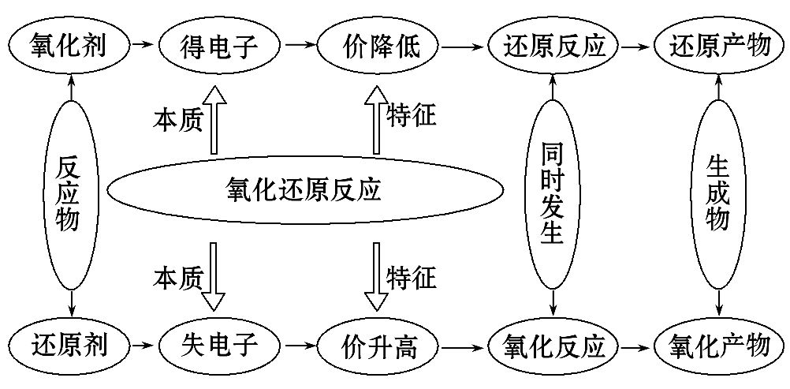
【归纳总结】
1.氧化还原反应中各概念间的关系：

Slide 24
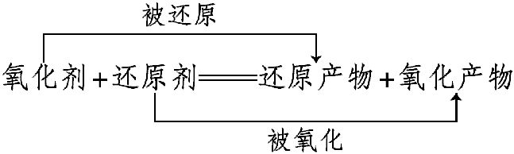
2.物质氧化性、还原性强弱的比较方法：
(1)根据氧化还原反应方程式比较。
氧化性：氧化剂>氧化产物
还原性：还原剂>还原产物
注：此方法不适用于歧化反应，如Cl₂+H₂O====HCl+HClO。

Slide 25
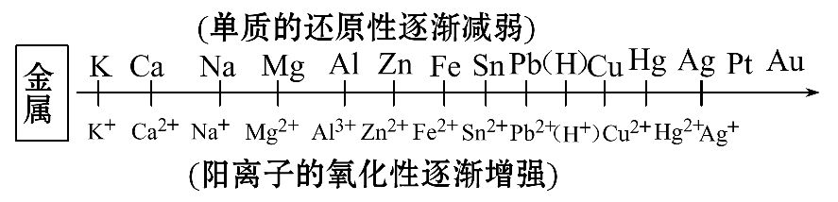
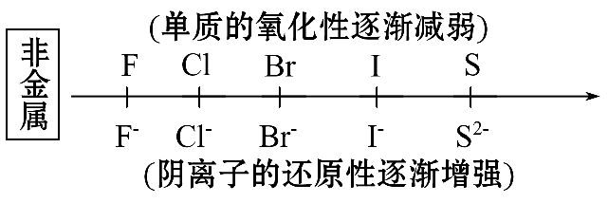
(2)根据元素的活动性顺序比较。

Slide 26
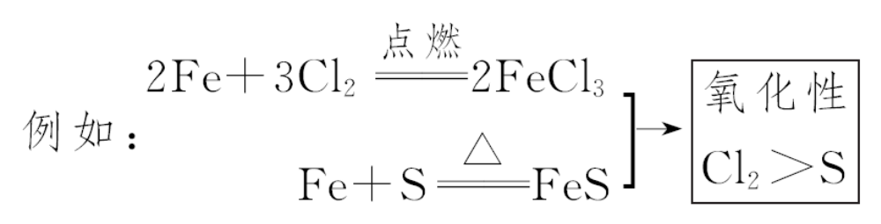
(3)根据氧化还原反应的程度比较：不同氧化剂与相同还原剂作用时，还原剂化合价升高的数值越大，氧化剂的氧化性越强。

Slide 27
(4)根据反应的条件及反应的剧烈程度比较：反应条件要求越低，反
应越剧烈，对应物质的氧化性或还原性越强，如是否加热、反应温度
高低、有无催化剂和反应物浓度大小等。例如，MnO₂+4HCl(浓) MnCl₂+Cl₂↑+2H₂O
2KMnO₄+16HCl(浓)====2KCl+2MnCl₂+5Cl₂↑+8H₂O
氧化性：KMnO₄>MnO₂
△
====

Slide 28
【拓展延伸】物质氧化性、还原性强弱比较的误区
(1)所含元素的价态越高，化合物的氧化性不一定越强，如氧化性：HClO₄<HClO。
(2)氧化性和还原性的强弱取决于物质得失电子的难易程度，而与得失电子的数目无关，如Na与盐酸反应时失去1个电子成为Na⁺，而Al与盐酸反应时失去3个电子成为Al³⁺，但Na比Al活泼，Na比Al的还原性强。

Slide 29
(3)元素处于最高价时只有氧化性，但氧化性不一定强。如CO₂中C为+4价，是最高价，但CO₂的氧化性很弱。
(4)元素处于最低价态时只有还原性，但还原性不一定强。如O²⁻中O为-2价，是最低价，但O²⁻的还原性非常弱。

Slide 30
过关小练·即时应用
1.(2015·宜春高一检测)被称为万能还原剂的NaBH₄(NaBH₄中H为-1价)能溶于水并和水发生反应：NaBH₄+2H₂O====NaBO₂+4H₂↑，下列有关该反应的说法正确的是( )
A.NaBH₄既是氧化剂又是还原剂
B.NaBH₄是氧化剂，H₂O是还原剂
C.硼元素被氧化，氢元素被还原
D.被氧化的元素与被还原的元素质量比为1∶1

Slide 31
【解题指南】解答本题需注意以下两点：
(1)找出元素化合价的变化。
(2)化合价升高的物质为还原剂，被氧化；化合价降低的物质为氧化剂，被还原。

Slide 32
【解析】选D。NaBH₄和NaBO₂中硼元素的化合价均为+3价，没有发生变化；NaBH₄中氢元素由-1价升高为0价，失去电子被氧化，NaBH₄为还原剂；H₂O中氢元素由+1价降为0价，得到电子被还原，H₂O为氧化剂；被氧化的-1价氢原子是4个，被还原的+1价氢原子也是4个，二者相等，故被氧化的元素与被还原的元素质量比为1∶1。

Slide 33
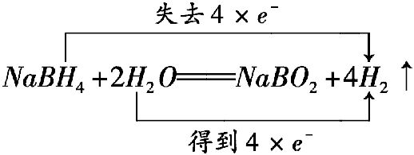
【互动探究】
(1)用双线桥标出电子转移的方向和数目。
提示：

Slide 34
(2)氧化产物与还原产物的质量之比为多少？
提示：H₂既是氧化产物又是还原产物，生成的4mol H₂中有2mol为还原产物，2mol为氧化产物，故氧化产物与还原产物的质量之比为1∶1。

Slide 35

2.在常温下，发生下列几种反应：
①16H⁺+10Z⁻+2 ====2X²⁺+5Z₂+8H₂O
②2A²⁺+B₂====2A³⁺+2B⁻
③2B⁻+Z₂====B₂+2Z⁻
根据上述反应，判断下列结论错误的是( )
A.溶液中可发生：Z₂+2A²⁺====2A³⁺+2Z⁻
B.Z₂在①③反应中为还原剂
C.氧化性强弱的顺序为： >Z₂>B₂>A³⁺
D.X²⁺是 的还原产物

Slide 36
【解析】选B。氧化性：氧化剂>氧化产物，由①得 >Z₂，由②得
B₂>A³⁺，由③得Z₂>B₂，即 >Z₂>B₂>A³⁺，因此Z₂+2A²⁺====2A³⁺+2Z⁻
可发生，Z₂在反应①中为氧化产物，而在③中为氧化剂。

Slide 37
【互动探究】上述离子反应中A²⁺、X²⁺、B⁻、Z⁻四种离子的还原性强弱顺序是什么？
提示：还原性：还原剂>还原产物，故粒子的还原性强弱顺序为A²⁺>B⁻>Z⁻>X²⁺。

Slide 38
【补偿训练】(2015·邢台高一检测)有A、B、C、D4种物质，已知它们在相同条件下能发生下列3个化学反应：
①A²⁺+B====B²⁺+A
②B²⁺+C====C²⁺+B
③C²⁺+D====D²⁺+C
推断A、B、C、D的还原性由强到弱的顺序是( )
A.A>B>C>D B.C>A>B>D
C.B>D>A>C D.D>C>B>A

Slide 39
【解析】选D。在同一氧化还原反应中，还原剂的还原性大于还原产物，根据反应①可知还原性B>A；由反应②可知还原性C>B；由反应③可知还原性D>C，综合以上分析可得还原性D>C>B>A。

Slide 40
探究2 氧化还原反应基本规律
合作探究·核心归纳
1.试比较下列反应物中氧化性、还原性的强弱。
①Fe+CuSO₄====FeSO₄+Cu
②2Fe+3Cl₂ 2FeCl₃
点燃
====

Slide 41
提示：在反应①中，Fe是还原剂，CuSO₄是氧化剂，FeSO₄是氧化产物，Cu是还原产物，故还原性：Fe>Cu；氧化性：CuSO₄>FeSO₄。
在反应②中，Fe是还原剂，Cl₂是氧化剂，FeCl₃既是氧化产物又是还原产物，故还原性：Fe>FeCl₃；氧化性：Cl₂>FeCl₃。

Slide 42
2.已知Cl₂、FeCl₃、I₂的氧化性依次减弱，则在含等物质的量Fe²⁺和I⁻的溶液中通入少量氯气，哪种离子被氧化？
提示：还原性I⁻>Fe²⁺>Cl⁻，通入少量Cl₂时，Cl₂优先氧化还原性最强的I⁻，离子方程式为Cl₂+2I⁻====I₂+2Cl⁻。

Slide 43
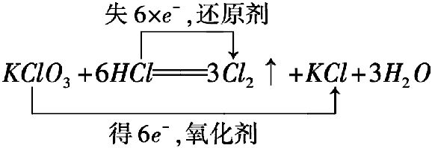
3.已知氧化还原反应KClO₃+6HCl====3Cl₂↑+KCl+3H₂O，某同学对该氧化还原反应的分析为
该同学的分析是否正确？

Slide 44
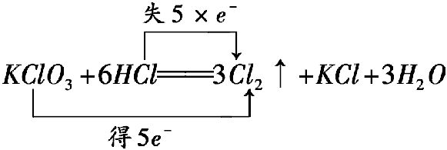
提示：不正确。该反应为氯元素不同价态之间的氧化还原反应，应遵循价态归中规律，高价降低，低价升高，但互不变叉，正确的分析为
其中KClO₃为氧化剂，HCl为还原剂，同时又起酸性作用。

Slide 45
4.已知硫元素的常见价态有-2价、0价、+4价、+6价，从硫元素的角度分析，SO₂、浓硫酸分别具有什么性质？二者能反应吗？
提示：SO₂中硫元素处于中间价态，具有氧化性和还原性，浓硫酸中硫元素处于最高价态，浓硫酸只具有氧化性。由于二者的价态分别为+4价和+6价，而+4价和+6价之间，无其他价态，故二者不发生氧化还原反应。

Slide 46
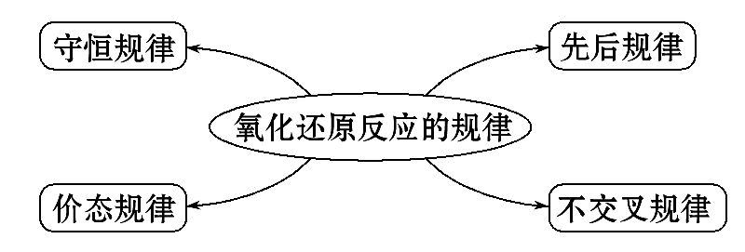
【归纳总结】

Slide 47
1.氧化还原反应中的主要规律：
(1)“质量守恒、电子守恒”规律。
①质量守恒：反应前后元素的种类和质量不变。
②电子守恒：即氧化剂得电子的总数等于还原剂失电子的总数。这是配平氧化还原反应方程式的依据，也是有关氧化还原反应计算的依据。

Slide 48
(2)“价态归中，互不交叉”规律：同种元素不同价态之间发生氧化还原反应时可总结为：
价态相邻能共存，价态相间能归中，
归中价态不交叉，价升价降只靠拢。

Slide 49
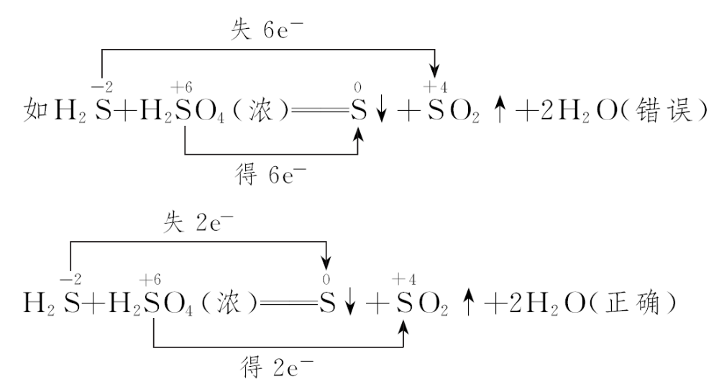

Slide 50

(3)“强易弱难，先强后弱”规律。
在浓度相差不大的溶液中：
①同时含有几种还原剂时 将按照还原性由强到弱的顺序依次反应。
如在FeBr₂溶液中通入少量Cl₂时，因为还原性Fe²⁺>Br⁻，所以Fe²⁺先与Cl₂反应。

Slide 51

②同时含有几种氧化剂时 将按照氧化性由强到弱的顺序依次反应。
如在含有Fe³⁺、Cu²⁺、H⁺的溶液中加入铁粉，因为氧化性Fe³⁺>Cu²⁺> H⁺，所以铁粉先与Fe³⁺反应，然后依次与Cu²⁺、H⁺反应。

Slide 52
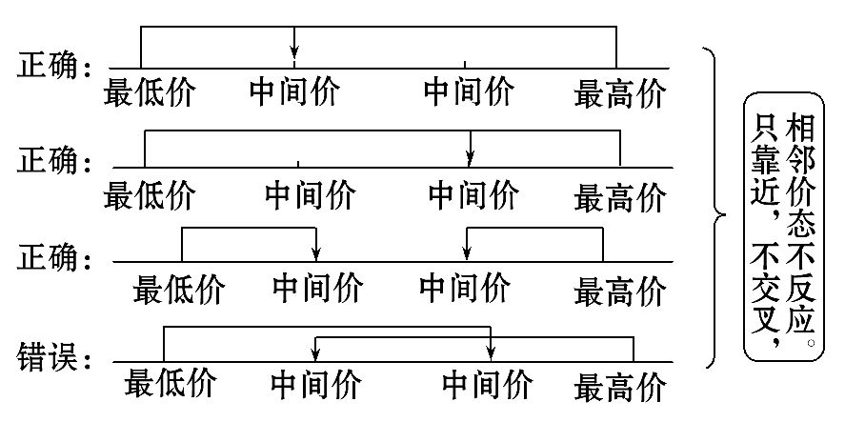
【拓展延伸】化合价只靠近不交叉的三种情况

Slide 53
过关小练·即时应用
1.(2015·德州高一检测)实验室可以用KClO₃晶体和浓盐酸反应制取Cl₂。在反应6HCl(浓)+KClO₃====KCl+3Cl₂↑+3H₂O中，被氧化的氯元素与被还原的氯元素的物质的量之比是( )
A.5∶1 B.6∶1 C.3∶1 D.1∶6

Slide 54
【解题指南】解答本题需注意以下两点：
(1)首先找出变价元素。
(2)同种元素变价时只靠近不交叉。
【解析】选A。KClO₃中的Cl由+5价降低为0价，化合价降低5，被还原；HCl中的Cl由-1价升高为0价，化合价升高1，被氧化，化合价升高和降低总数相等，故被氧化的氯元素与被还原的氯元素的物质的量之比为5∶1。

Slide 55
【互动探究】
(1)此反应中氧化剂与还原剂的物质的量之比是多少？
提示：KClO₃是氧化剂，HCl是还原剂，但HCl不全是还原剂，6mol HCl中作还原剂的是5mol，故氧化剂与还原剂的物质的量之比是1∶5。
(2)若生成3mol氯气，转移的电子数目为多少？
提示：由化合价变化可知每生成3mol氯气，转移的电子数目为5N_{A}。

Slide 56
2.(2015·福州高一检测)在含有Cu(NO₃)₂、Mg(NO₃)₂和AgNO₃的溶液中加入适量锌粉，首先置换出的是( )
A.Mg B.Cu C.Ag D.H₂
【解析】选C。根据金属活动性顺序表，可以判断，还原性强弱为Mg>H₂>Cu>Ag；则离子氧化性强弱为Ag⁺>Cu²⁺>H⁺>Mg²⁺，所以首先析出Ag。

Slide 57

【补偿训练】(2015·金昌高一检测)在一定条件下， 和I⁻可发
生如下反应： +6I⁻+6H⁺====R⁻+3I₂+3H₂O，则 中R元素的
化合价为( )
A.+1 B.+3 C.+5 D.+7
【解析】选C。根据题给离子方程式可知，反应中I⁻失电子，R元素得
电子，根据得失电子守恒，6个I⁻共失去6个电子，则1个 中R得
6个电子，其化合价将降低6价变为-1价，故 中R元素的化合价
为+5价。

Slide 58



Slide 59


